Slide 1

https://t.me/teacherReemA
التقويم
السنة
الشهر
التاريخ
اليوم
أيام الأسبوع
2022
الأحد
شهور السنة
الاثنين
التاريخ
الثلاثاء
مارس
فبراير
يناير
1
2
3
4
5
6
7
8
الاربعاء
يونيو
مايو
ابريل
9
10
11
12
13
14
15
16
الخميس
سبتمبر
اغسطس
يوليو
17
18
19
20
21
22
23
24
الجمعة
ديسمبر
نوفمبر
أكتوبر
25
26
27
28
29
30
31
السبت

Slide 2

رسالة صباحية
يارب أنت السلام ومنك السلام
سلِّم قلوبنا من أذى الدُّنيا وحزن الأيّام
صباح الخير 💕

Slide 3








قواعد التعليم عن بعد
جهز أدواتك | عدم مقاطعة الحصة بأي شكل | التفاعل الإيجابي | الالتزام بالوقت المحدد للحصة
أغلق الصوت وأنتظر دورك للإجابة | عدم تصوير الشاشة أثناء الشرح | الجلسة الصحيحة | اتباع تعليمات المعلمة
4
3
2
1
8
7
6
5

Slide 4
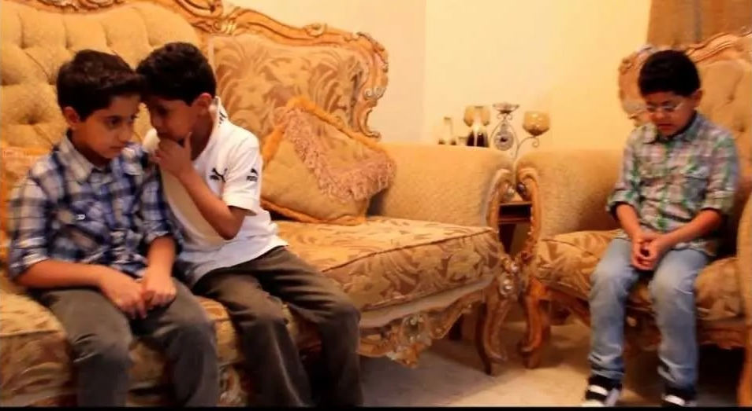
حديث شريف لا يتناجى رجلان دون الآخر.
‏كيف تتصرف لو أردت أن تتحدث في أمر خاص مع صديقك وأنتما بين جماعة من الناس‏ ؟ ‏

Slide 5


أتــعــــلم مـــن هــــذا الـــدرس أن :
حديث شريف لا يتناجى رجلان دون الآخر.
الوحدة الربعة
5
4
3
2
1
أن يبين الطالب الآثار الإيجابية التي تعود على الفرد والمجتمع عندما يطبق الجميع إرشادات الحديث الشريف.
أن يستنتج الطالب سبب نهي النبي صلى الله عليه وسلم عن تناجي رجلين دون الثالث. ‏
أن يحدد الطالب الفكرة الرئيسة التي يعرضها الحديث الشريف. ‏
يشرح الحديث الشريف شرحاً بسيطًا بلغته.
‏أن يوضح الطالب حكم التناجي في المواقف المختلفة.

Slide 6

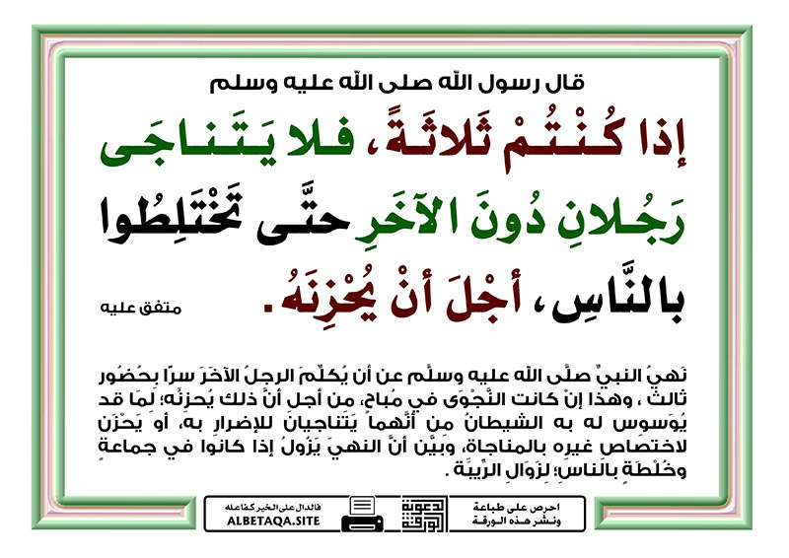


حديث شريف لا يتناجى رجلان دون الآخر.
‏يتناجى: يتحدث سراً
‏تختلطوا بالناس: تمتزجوا بهم
أجل أن يحزنه: لأن ذلك يؤذيه ويدخل الحزن في نفسه.

Slide 7

شاهد الفيديو ثم قم بشرح الحديث الشريف شرحاً بسيطًا.

Slide 8

اذكر حكم التناجي في المواقف الآتية:
‏كنت تتناجى مع صديقك، فدخل عليكما صديق ثالث فاستمر تناجيكما. ‏
1
لايجوز
2
يجوز

Slide 9

اذكر حكم التناجي في المواقف الآتية:
طلب إليك صديقك أن يستعير منك قلمك بصوتٍ خافتٍ فأعطيته إياه. ‏
2
لايجوز
1
يجوز

Slide 10

اذكر حكم التناجي في المواقف الآتية:
كلمتك أمك بصوتٍ خافتٍ عن أخطاءٍ قمت بها،ولم يسمع الحديث الجالسون. ‏
2
لا يجوز
1
يجوز

Slide 11

اذكر حكم التناجي في المواقف الآتية:
ذهبت إلى المستشفى وخاطبت الممرضة بصوت خافت رغم وجود شخص ثالث.
2
لايجوز
1
يجوز

Slide 12

اذكر حكم التناجي في المواقف الآتية:
كنت في الفصل تناجي زميلك و ‏وتراجعان معا المشروع الذي قمتما بإعداده.
1
يجوز
2
لايجوز

Slide 13




Slide 14




‏ما الفكرة الرئيسية التي عرضها الحديث الشريف؟
التحدث بين الأصدقاء الجالسين في مجموعات.
الابتعاد عما يؤذي مشاعر المسلمين ويحزنهم.
‏جميع ما سبق صحيح.
الاستعاذة بالله من وسوسة الشيطان الرجيم .

Slide 15
‏نهى النبي صلى الله عليه وسلم في الحديث الشريف عن الحديث بين :
الناس عندما يكونون في جماعة.
اثنين سراً بحضور شخص ثالث.
أربعة أو أكثر في موضوع معين.
ثلاثة أو أكثر في موضوع معين

Slide 16
‏نهى النبي صلى الله عليه وسلم عن تناجي رجلين دون الثالث لأسباب ليس منها:
اقتصار موضوعات الحديث المهمة على شخصين لا ثلاثة.
إدخال الوسواس إلى قلب من لم يشركه الاثنان في الحديث
‏حزن الشخص الثالث لاختصاص غيره بالمناجاة من دونه.
اثارة حزن الشخص الثالث لأن الاثنين يتناجيان و يهملانه.

Slide 17

إذا قرأت سيرة الرسول صلى الله عليه وسلم فستجد فيها الكثير من المواقف التي تدل على مراعاته لمشاعر الآخرين وستعرف انه كان مثالا حياً يحتذى في أخلاقه الحسنة وافعاله الكريمة.
ابحث واقرأ:
قصته عندما أطال السجود وهو يصلي من أجل حفيدة

Slide 18



التقييم الذاتي
لم أفهم الدرس
أحتاج المساعدة
أنا فمت الدرس اليوم
3
2
1

